Slide 1
«Конструирование содержания учебного материала с использованием межтематических, межпредметных и межкурсовых связей»
Учитель географии ГБОУ СОШ №3
Пономаренко Ольга Леонидовна
Нефтегорск, 29 апреля 2026
Notes:
Этот шаблон можно использовать как начальный файл для предоставления обновлений вех проекта.
Разделы
Для добавления разделов щелкните слайд правой кнопкой мыши. Разделы позволяют упорядочить слайды и организовать совместную работу нескольких авторов.
Заметки
Используйте раздел заметок для размещения заметок докладчика или дополнительных сведений для аудитории. Во время воспроизведения презентации эти заметки отображаются в представлении презентации.
Обращайте внимание на размер шрифта (важно обеспечить различимость при ослабленном зрении, видеосъемке и чтении с экрана)
Сочетаемые цвета
Обратите особое внимание на графики, диаграммы и надписи.
Учтите, что печать будет выполняться в черно-белом режиме или в оттенках серого. Выполните пробную печать, чтобы убедиться в сохранении разницы между цветами при печати в черно-белом режиме или в оттенках серого.
Диаграммы, таблицы и графики
Не усложняйте восприятие: по возможности используйте согласованные, простые стили и цвета.
Снабдите все диаграммы и таблицы подписями.

Slide 2
География – наука интегральная и представляет собой синтезированный курс. Она имеет многогранные связи с другими предметами. Объясняется это тем, что география изучает как природные, так и общественные системы и поэтому широко опирается на знания как естественных, так и гуманитарных наук
Гуманитарный цикл предметов:
Литература
Языки
История
Экономика Музыка
ИЗО
Обществознание
География
Естественно-математический цикл предметов:
Математика
Физика
Химия
Биология
Астрономия
Экология
Notes:
* Если какая-либо из этих проблем вызывает отставание от расписания или требует дальнейшего обсуждения, включите подробности в следующий слайд.

Slide 3
Обладает тремя группами компетенций
Личностные
Предметные
Мета-предметные

Slide 4
Межтематические связи
. Межтематические (межпредметные) связи — это взаимодействие и интеграция знаний, понятий, методов и подходов из разных учебных дисциплин, которое позволяет формировать у учащихся целостное представление о мире, системность знаний и умение применять их в решении комплексных задач. Они отражают объективные связи между науками и практической деятельностью человека, а также способствуют развитию логического мышления, творческих способностей и научного мировоззрения.

Slide 5
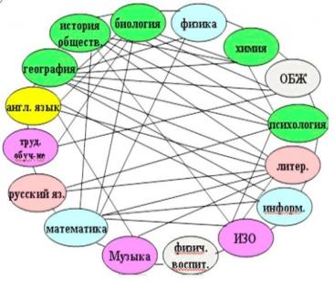
Межпредметные связи
Notes:
Чему посвящен этот проект?
Определите цель проекта
Похож ли он на прошлые проекты или ставит новые задачи?
Определите область проекта
Является ли проект независимым или имеет связь с другими проектами?
* Обратите внимание: этот слайд не является необходимым для еженедельных собраний

Slide 6
Типы уроков с привлечением межпредметных связей:
- урок-игра
- урок-беседа
- урок-дискуссия
- урок-наблюдение или урок-исследование
- урок-открытие
- урок-конференция
- урок-путешествие

Slide 7
Основные приёмы, способы и методы осуществления межпредметных связей:
1.Домашние задания
2.Практические работы
3.Использование вопросов и заданий межпредметного характера
4.Привлечение наглядных пособий по другим предметам
5.Развитие общеучебных умений и навыков учащихся
6.Путём прямого расширения информации, введения дополнительных сведений при изучении ряда тем и разделов школьного учебника
7.Внедрение проблемного обучения
8.Создание рефератов, творческих работ, компьютерных презентаций интегрированного характера.
9.Дискуссия
10.Географический анализ
11.Исследовательская, проектная деятельность

Slide 8
Примеры интегрированных уроков.
Интегрированные уроки по географии и физике.
• «Свойства вод Мирового океана».
• «Плюсы» и «минусы» ядерной энергетики».
• «Атмосферное давление».
• «Влажность воздуха».
• «Тропические пустыни Африки» (рассматриваются физические явления миражи, стонущие камни, поющие пески).
Интегрированные уроки по географии и химии.
•География «Топливная промышленность России» + химия «Углеводороды».
•География «Металлургическая промышленность» + химия «Металлы и их свойства».
Интегрированный урок по географии и математике.
• «Масштаб».
• «Температура воздуха».
Интегрированный урок по географии и информатике.
• «Природные комплексы Дальнего Востока. Природные уникумы».
• «Байкал – жемчужина России».
• «Антарктида – самый холодный материк Земли».
• «Кавказ».
Интегрированный урок по географии и обществознанию.
• «Глобальные проблемы человечества».
• «Формы государственного устройства».
• «Цикличность развития экономики».
Интегрированный урок по географии и истории.
• «Великие географические открытия».
• «Освоение и заселение территории России».
• «Религии мира».

Slide 9
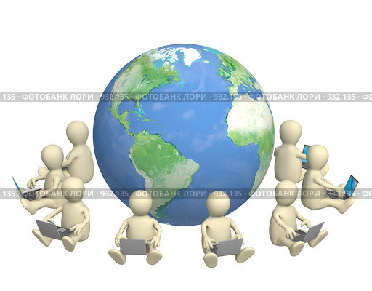
Межкурсовые связи.
Курсы «Человек и мир», «Обществознание», «Экология»

Slide 10
Спасибо за внимание!

